Slide 1
CAPACITACIÓN EN MATERIA DE PROTECCIÓN CIVIL
ENAPROC
14 de enero, 2019

Slide 2
Antecedentes en el estado de ZACATECAS
Habitantes: 1,581,575
Municipios: 58
Los principales peligros identificados en el estado son: sequias, inundaciones, residuos mineros, susceptibilidad de laderas, bajas temperaturas y sustancias inflamables.
Estudiantes en el TBGIR (166 inscritos con 35 egresados), con una eficiencia terminal del 21.1%.
Zacatecas

Sustancias químicas peligrosas almacenadas
por municipio en el estado de Zacatecas

Slide 3
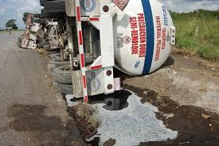
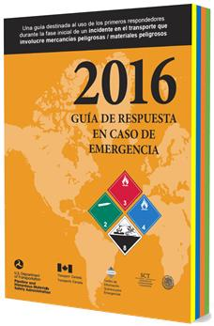
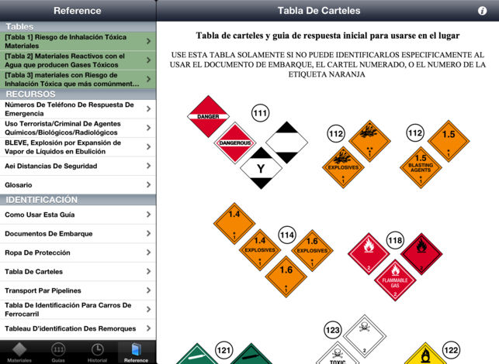
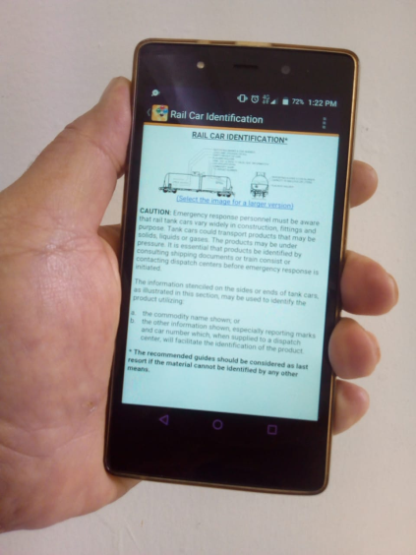
Atención de emergencias en trasporte

Slide 4
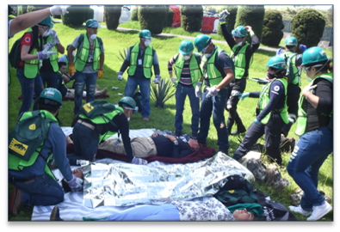
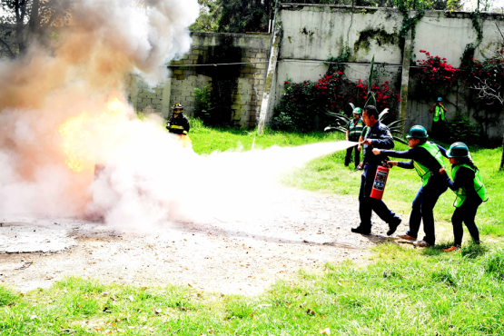
Acciones propuestas para los tres estados.
Implementación del Curso Equipos Comunitarios de Respuesta a Emergencias (CERT), para formar instructores en cada uno de los estados (5 participantes).

Slide 5
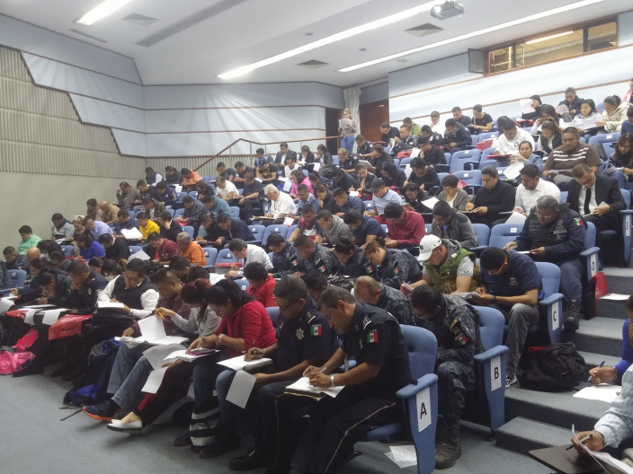
Acciones propuestas
Capacitación en tiempo real vía WebEx.
Curso a distancia para personal de Protección Civil y del Sector Salud sobre “Apoyo Psicológico de primer contacto para Emergencias o Desastres”.
Curso a distancia sobre “Elaboración de Programas especiales de Protección Civil de acuerdo al Riesgo” para su posterior certificación.

